Slide 1

Когортный анализ удержания покупателей
Период: 2021-2022
Дата: 18.06.2025 Выполнила Останина Юлиана
в рамках курса анализа данных

Slide 2
Введение
Определение: Когортный анализ как инструмент оценки взаимодействия пользователей Период исследования: Январь 2021 - Декабрь 2022 Цель: Анализ удержания пользователей

Slide 3

Основные метрики
Показатели удержания: 1 месяц 3 месяца 6 месяцев 12 месяцев Методика расчета: Процент активных пользователей от общего числа в когорте

Slide 4
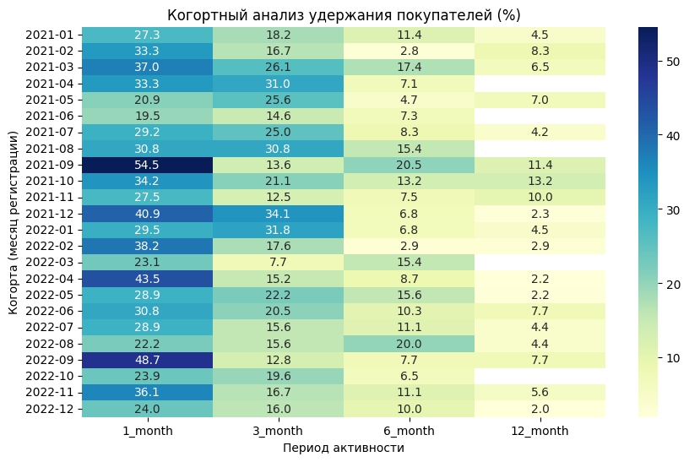
Общая картина удержания
Ключевые наблюдения: Наибольшее удержание в сентябре 2021 (54.5%) Стабильное снижение с увеличением периода

Slide 5
Анализ успешных периодов
Март 2021: Сентябрь 2021: 1 месяц: 37.0% 1 месяц: 54.5% 3 месяца: 26.1% 6 месяцев: 20.5%
Возможные причины: Сезонные факторы Маркетинговые акции

Slide 6
Анализ проблемных периодов
Декабрь 2022: Июнь 2021: 1 месяц: 24.0% 1 месяц: 19.5% 3 месяца: 16.0% 3 месяца: 14.6% 6 месяцев: 10.0%

Slide 7
Выводы и рекомендации
Основные выводы: Наилучшее удержание в марте и сентябре Стабильное снижение с увеличением периода Сезонность влияет на удержание Рекомендации: Анализ успешных периодов для выявления факторов Усиление программ удержания после 3 месяцев Мониторинг сезонных колебаний

Slide 8
СПАСИБО!
ЮЛИАНА
+7(926)152-90-92

